Slide 1
Jahon tarixi
9-sinf
Mavzu:
Shimoliy Afrika mamlakatlari

Slide 2
Ansorlar (arabcha – yordamchilar, safdoshlar) – Muhammad (s.a.v) sahobalari bir tabaqasining nomi. (Ular 622-yilda Makkadan Madinaga ko‘chib borgan musulmon muhojirlarga va Rasulullohga yordam bergan hamda Islom dinini qabul qilgan Madinaning avs va hazraj qabilalarining a’zolari bo‘lganlar.) Mahdiy (arabcha – Alloh tomonidan to‘g‘ri yo‘lga yetaklovchi) – Islom dinida oxirzamon bo‘lganida kelib, yerda adolat o‘rnatadi, deb ishoniluvchi payg‘ambar.
Atamalar mazmuni

Slide 3
Afrikaning shimoliy qismida, Sahroyi Kabirning (Sahara) janubiy chegarasiga qadar aholining ko‘pchiligini arablar tashkil etardi. Bu hududlarda barbarlar, habashlar va boshqa xalqlar ham yashardi.
Iqtisodiy va siyosiy hayot

Slide 4
XIX asrning 70-yillariga qadar Afrikaning shimolida va shimoli-sharqida, ya’ni arablar yashovchi hududlarda mutlaq podsholik tuzumlari hukm surardi.
Ular orasida rasman Usmonli turk imperiyasi tarkibiga kirgan Misr, Tripolitaniya, Kirenaika (hozirgi Liviya) va Tunis amalda Turkiya sultoniga itoat etmasdilar.

Slide 5
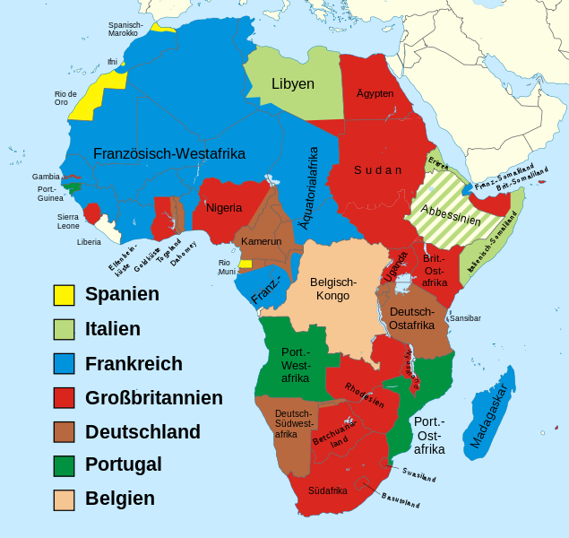
XIX asr oxirida Misr va Sudan Buyuk Britaniyaning, Tunis, Jazoir va Marokash Fransiyaning, Marokashning bir qismi Ispaniyaning, Liviya esa Italiyaning mustamlakalariga aylandi.

Slide 6
Misrning asoratga solinishi
Misrning XIX asr oxiri – XX asr boshlaridagi tarixi Turkiya hukmronligidan ozod bo‘lish va inglizlarning mustamlakachilik siyosatiga qarshi kurash bayrog‘i ostida o‘tgan o‘zgarishlar davri bo‘ldi.

Slide 7
1871-yilda Jamoliddin al-Afg‘oniy “Xizb ul-Vatan” (“Vatan partiyasi”) partiyasini tuzdi. Bu partiya chet elliklarga qarshi “Misr misrliklarniki” shiori ostida kurashdi. “Vatan”chilar hukmdor (Hadiv)ning huquqini cheklovchi konstitutsiya uchun kurashdilar.
Musulmon ruhoniylaridan al-Azhar madrasasida mudarris bo‘lgan Jamoliddin al-Afg‘oniy va uning shogirdlari milliy-ozodlik harakatida katta obro‘ qozonishdi.
Jamoliddin al-Afg‘oniy

Slide 8
1882-yil 7-fevral kuni Hadiv yangi qonunga imzo chekishga majbur bo‘ldi. Unga ko‘ra hukumat Deputatlar palatasiga bo‘ysunadigan, parlament byudjet ustidan nazorat qilish huquqini oladigan, birorta qonun deputatlar palatasi ruxsatisiz qabul qilinmaydigan bo‘ldi.
Chet elliklar Misr hukumatiga ultimatum yuborib, amaldagi hukumatni tarqatishni talab qildilar.

Slide 9
Misr qo‘shini rahbarlaridan biri Ahmad Orabibey Qohirada oliy davlat organi - Muvaqqat kengash tuzdi. U 60 ming kishilik qo‘shin to‘pladi.
1882-yil 11-iyul kuni inglizlar Iskandariyani to‘plardan o‘qqa tutdilar. Angliya desanti shaharni egalladi.

Slide 10
1882-yil 7-avgustida inglizlar Suvayshni bosib oldilar va Qohiraga yurish boshladilar.
1882-yil sentabrda Misr qo‘shinlari yengildi. Polkovnik Ahmad Orabibey Seylon oroliga umrbod surgun qilindi.

Slide 11
1888-yilda Istanbulda Suvaysh kanalidan foydalanish bo‘yicha Buyuk Britaniya, Germaniya, Ispaniya, Italiya, Rossiya, Turkiya, Fransiya davlatlari konvensiya imzolashdi.
Angliya Misrda Usmonli Turk imperiyasi hokimiyatini rasman tugatmadi. Misr hadivlari sulolasi, Vazirlar kengashi nomiga bo‘lsa ham saqlandi.
Suvaysh kanali

Slide 12
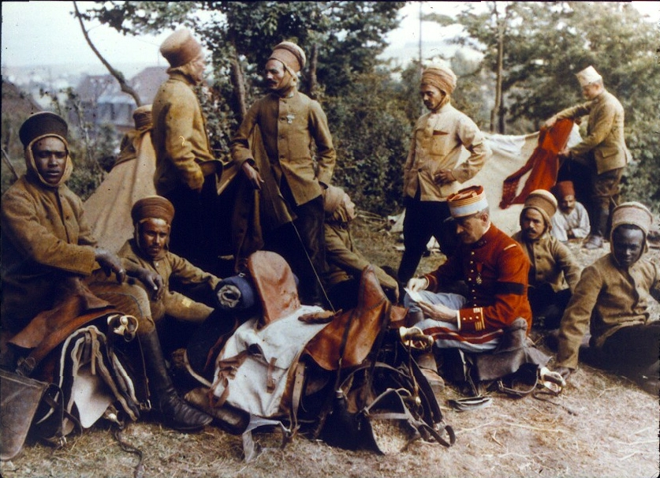
Mahdiylar qo‘zg‘oloni
XIX asr oxiri – XX asr boshlarida Sharqiy Sudan Misr qaramog‘ida edi.
1881-yilning mayida sudanliklarning yetakchisi Muhammad Ahmad xalqni Misr-Turk zulmiga hamda yevropaliklarga qarshi “muqaddas urush”ga chaqirdi.

Slide 13
Muhammad Ahmad o‘zini Mahdiy deb e’lon qildi. Gubernator Mahdiyni qamash uchun yuborgan 200 kishilik harbiy guruh yo‘q qilib tashlandi.
1882-yilda Xartumga misrlik Abdul Qodir general-gubernator etib tayinlandi.
U mahdiylar harakatini bostirishga urindi. Lekin,
mag‘lubiyatga uchradi.
Abdul Qodir

Slide 14
1883-yili general Xiks boshliq ingliz qo‘shini Sudan ansorlari tomonidan qirib tashlandi.
1884-yili inglizlar Sudanga general Gordon boshchiligida harbiy qism yuborishdi. Biroq, bu qo‘shin ham ansorlar tomonidan yo‘q qilindi. General o‘ldirildi. Sudan ozod qilindi.

Slide 15
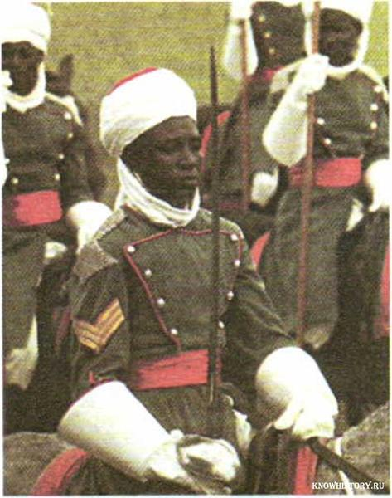
1885-yilda Sudanda mustaqil mahdiylar davlati tuzildi. Qo‘zg‘olon rahbari mahdiy Muhammad Ahmad vafot etib, uning birinchi xalifi Abdulloh hokimiyatni o‘z qo‘liga oldi.
Ichki nizolar mahdiylarni kuchsizlantirdi. Bundan foydalangan Angliya Efiopiyani, Sudanga gijgijladi. Natijada, 1885-yil bu ikki o‘rtada urush harakatlari boshlandi. Bu orada Italiya Efiopiyaga hujum qildi.

Slide 16
Efiopiya - Sudan urushida ko‘p qon to‘kildi. 1889-yilda Efiopiya imperatori Menelik sudanliklar foydasini ko‘zlovchi bitimni imzolashga majbur bo‘ldi. 1889-yil avgustda esa Angliya – Misr birlashgan qo‘shinlari Sudan mahdiylari qo‘shini ustidan g‘alaba qozondi.
Efiopiya hukmdori Yo‘xonni Abdullohga murojaat qilib, umumiy dushmanga qarshi birgalikda kurashga chaqirdi.
Menelik

Slide 17
Buyuk davlatlarning Shimoliy Afrikadagi siyosati
1883-yil Tunisda Fransiya hukmronligi o‘rnatildi.
Bungacha Fransiya Jazoirni ham egallagan edi. Jazoirda XIX asr oxirida 300 mingdan ortiq fransuz yashardi.

Slide 18
1905-1906-yillarda Jazoirda mustamlaka zulmiga qarshi kurash boshlandi. 1912-yilda “Yosh Jazoir” partiyasi tuzildi.
Yevropa davlatlarining mustamlaka taqsimotida Fransiya Marokashga
ham ega bo‘ldi. 1900-yili Italiya Fransiyaning Marokashga nisbatan huquqlarini tan oldi.
Buning evaziga Italiya Liviyaga daxldor “huquq”qa ega bo‘ldi.

Slide 19
Fransiya Marokashga qarshi urush ochish uchun bahona qidirar edi. 1907-yil avgust oyida Marokash shahrida fransuz vrachi o‘ldirildi. Fransiya zudlik bilan urush harakatlarini boshlab yubordi.
Qisqa vaqt ichida Fransiya Marokashning barcha asosiy shaharlarini bosib oldi. Ispaniya ham Marokashdagi ba’zi hududlarni bosib oldi.

Slide 20
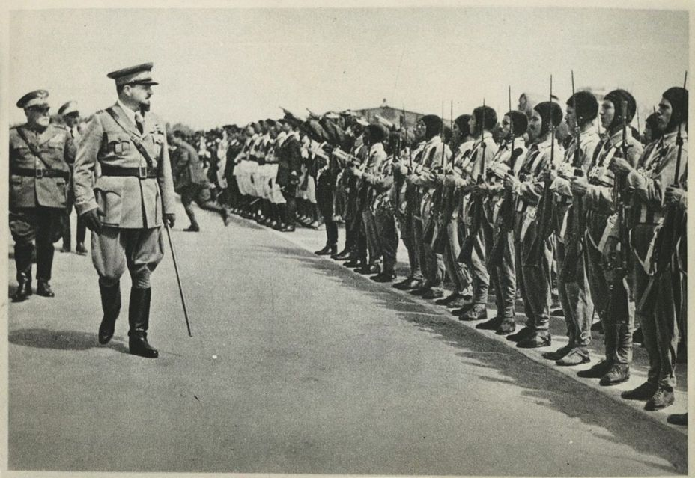
Liviya uzoq vaqt Turkiya mustamlakasi bo‘lib keldi. 1911-yil 29-sentabrda Italiya Liviyaga bosqinchilik urushini boshladi.
Turkiya tayinli javob chorasi ko‘rolmadi. 1911-yil 5-noyabr kuni Liviya Italiya mulki deb e’lon qilindi.
Bu davrdagi ishchilar harakatining asosiy maqsadi 8 soatlik ish kuni joriy etilishiga erishish edi.

Slide 21
Mustaqil bajarish uchun topshiriqlar
1. Shimoliy Afrikada arab davlatlari qay tariqa Turkiya mustamlakasiga aylanganligini eslang.
2. Shimoliy Afrikada qaysi buyuk davlatlarning manfaatlari to‘qnashgan?
3. Misr xalqining milliy-ozodlik kurashi haqida nimalarni bilib oldingiz?
4. Mahdiylar qo‘zg‘oloni haqida so‘zlab bering.

